Slide 1
В. И. Вернадский – учёный-энциклопедист
Вклад В. И. Вернадского в науку
Климова Мария Александровна
младший научный сотрудник
группы развития проектов
в области экологии
и устойчивого развития
ГПНТБ России

Slide 3
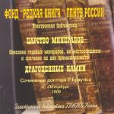
Минералогия
Минералогия – наука о минералах, – природных химических соединениях, их составе, свойствах, особенностях и закономерностях физического строения (структуры), а также об условиях их образования и изменения в природе.
Согласно В. И. Вернадскому, минералогия есть химия земной коры, а минералы – продукты сложных природных физико-химических реакций. Минерал непрерывно взаимодействует с окружающей его средой и сам изменяется при изменении условий окружающей его и постоянно меняющейся среды. Определяя парагенезис как выражение законов совместного нахождения минералов в природных ассоциациях, Вернадский по сути заново обобщил главное научное положение современной минералогии.
Фонд «Редкая книга» ГПНТБ России. Царство минералов: https://ecology.gpntb.ru/ecolibrary/books_CD/books_1271/

Slide 4
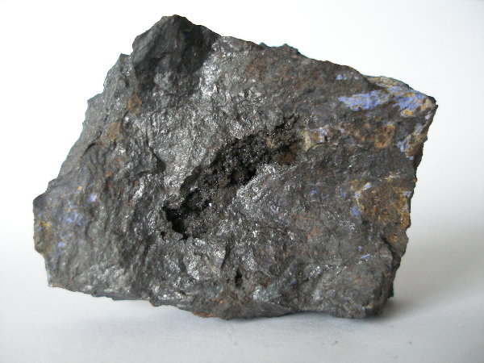
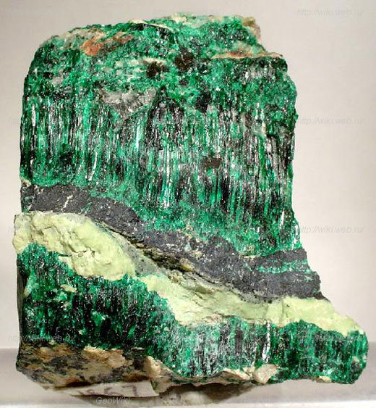
Минералы
Вернадит – минерал, обнаруженный в метаморфизованных осадочных марганцевых рудах на Южном Урале как продукт окисления кальций содержащих родонитов. Порошковатая охристая масса тёмно-бурого или тёмно-коричневого цвета. Ассоциирует с браунитом, гематитом, халцедоном, кварцем, родонитом, спессартином, пьемонтитом, псиломеланом, пиролюзитом.
Вернадскит – разновидность антлерита. Первоначально рассматривался как новый минерал, но позже было показано, что описанный материал представляет собой полные или частичные псевдоморфозы антлерита по долерофаниту. Описан как агрегат бледно-зеленых кристаллов, ассоциирующих с долерофанитом, англезитом, конихальцитом.

Slide 5
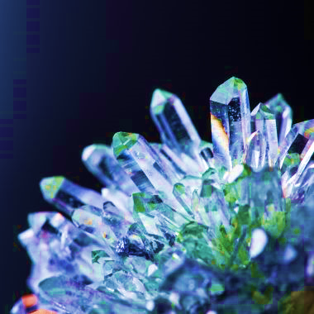
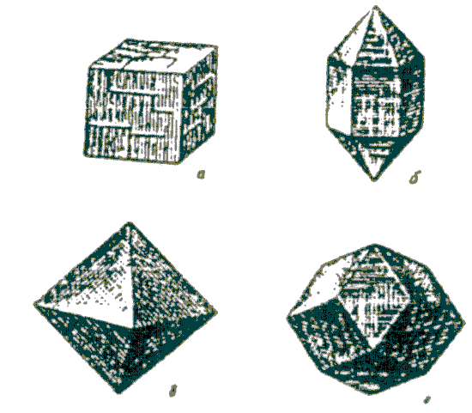
Кристаллохимия и кристаллография
Кристаллохимия изучает пространственное расположение и химическую связь атомов в кристаллах, а также зависимость физических и химических свойств кристаллических веществ от их строения.
Кристаллография – это наука, изучающая кристалл: физические (оптические, магнитные и др.) свойства, структуру, атомное строение
Кристаллы широко используются в быту и технике: жидко-кристаллические экраны в электронике, алмазные инструменты в промышленности, рубиновые лазеры и др.

Slide 6
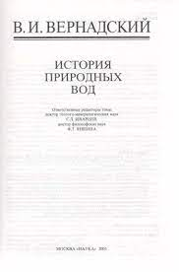
Гидрохимия
Гидрохимия – наука, изучающая химический состав природных вод, а также закономерности его изменения под влиянием естественных (химических, физических и биологических) и антропогенных факторов и процессов.
Фундаментальный труд В. И. Вернадского «История природных вод» (1933—1936 гг.) подчеркивает тесную связь формирования природных вод с историей земной коры и предлагает ряд идей о характере гидрохимических процессов, происходящих в разных геосферах.

Slide 7
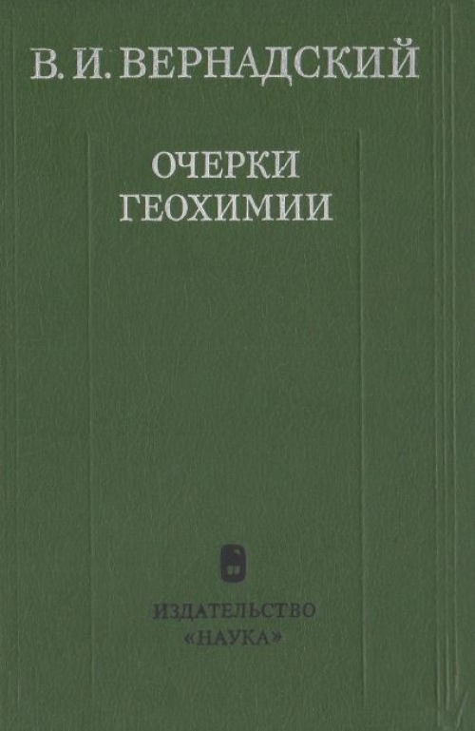
Геохимия
Геохимия (Химия Земли) — наука о химическом составе Земли и планет, законах распределения и движения элементов и изотопов в различных геологических средах, процессах формирования горных пород, почв и природных вод.
«Геохимия – история атомов Земли»
⸻ В. И. Вернадский

Slide 8
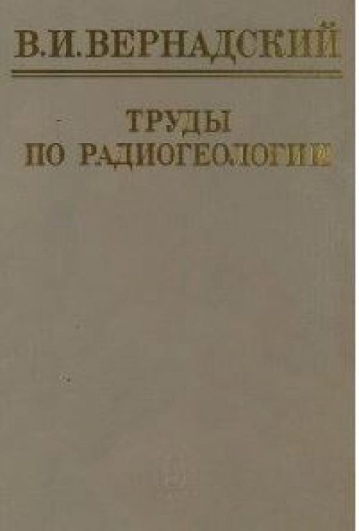
Радиогеология
Радиогеология (или ядерная геология) — геологическая наука, которая изучает закономерности естественных ядерных превращений в веществе Земли и их проявление в геологических процессах.
«Сейчас можно и нужно говорить о новой созидающей науке — радиогеологии, науке о радиоактивных свойствах нашей планеты, о происходящих в ней, ей свойственных, особых радиоактивных явлениях»
⸻ В. И. Вернадский

Slide 9
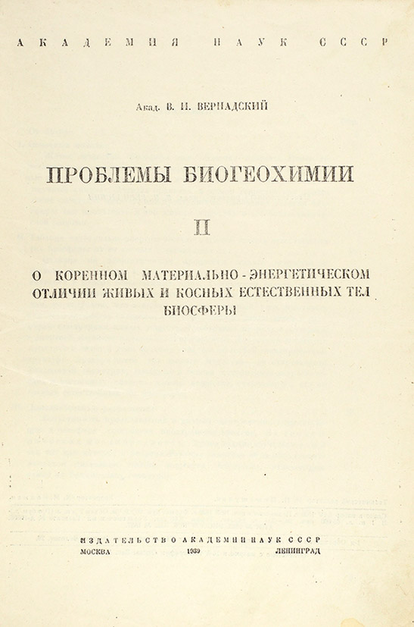
Биогеохимия
Биогеохимия — раздел геохимии, изучает химический состав живого вещества и геохимические процессы, протекающие в биосфере Земли при участии живых организмов.
В. И. Вернадский основал науку биогеохимию и ввел термин «живое вещество», под которым подразумевал совокупность живых организмов, составляющих главное содержание биосферы.

Slide 10
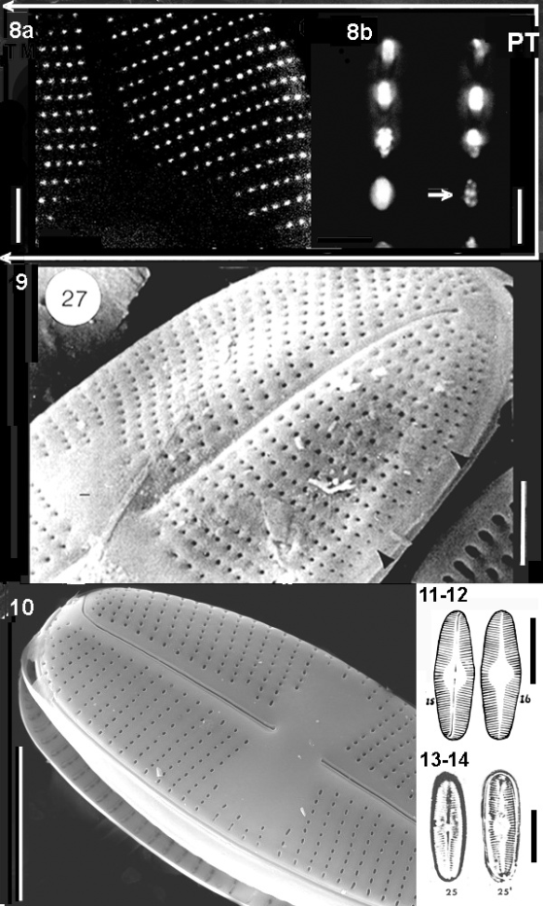
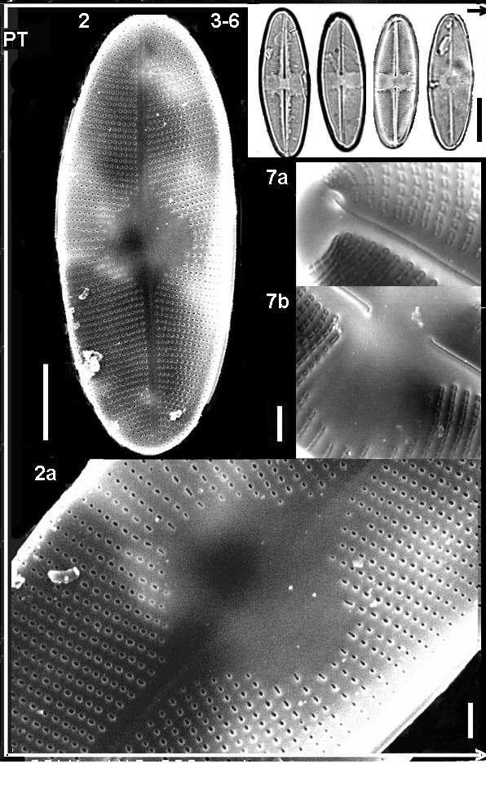
Организмы
Psammothidium vernadskyi – вид водоросли
Oseillatorites wernadskii – вид водоросли (верхний протерозой европейской части СССР)

Slide 11
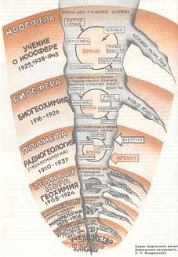
Философия. Ноосфера
Ноосфера — высшая стадия развития биосферы, в которой главную роль играет рациональная деятельность человека.
Победа человека как вида над другими биологическими видами, расселение его на всей Земле
Создание единой информационной связи на Земле, охватывающей все народы
Открытие новых источников энергии
Широкое участие народных масс во властных структурах
Развитие науки, которая является главным фактором общественного прогресса

Slide 12
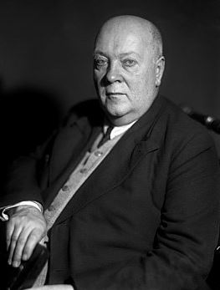
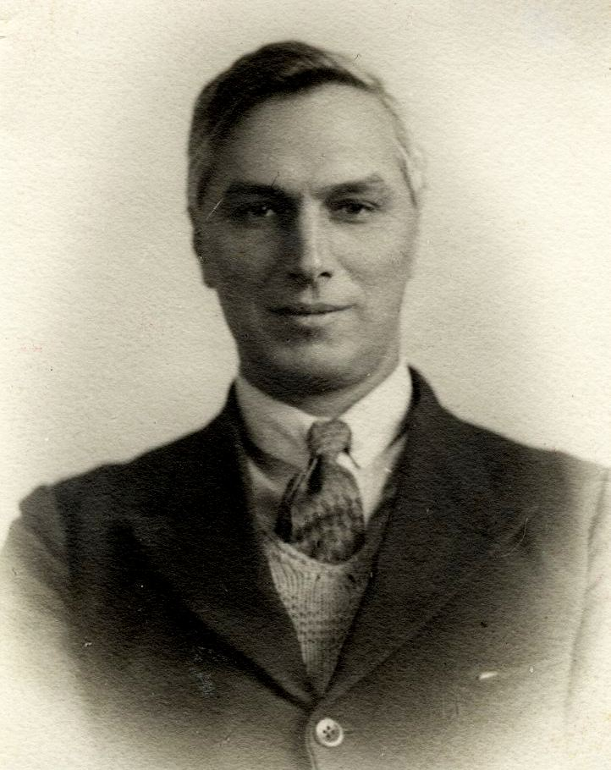
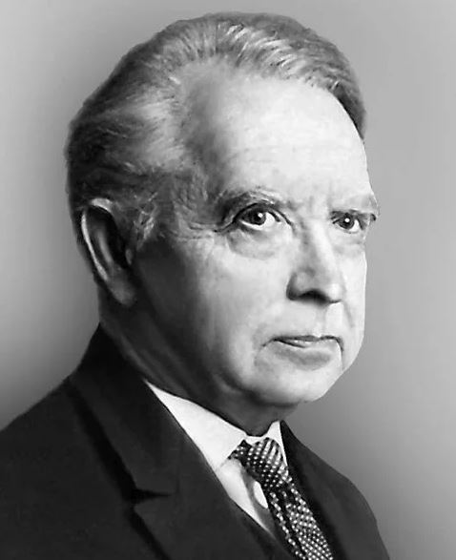
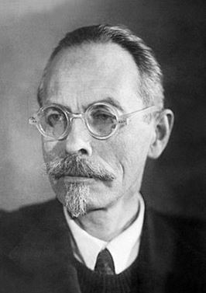
Научная школа В. И. Вернадского
А. Е. Ферсман – минералог, один из основоположников геохимии, академик РАН (1919 г.).
Н. М. Федоровский – советский учёный-минералог, основоположник прикладной минералогии.
А. П. Виноградов – советский геохимик, академик АН СССР (1953 г.) и ее вице-президент с 1967 г., основатель и руководитель первой отечественной кафедры геохимии.
В. Г. Хлопин – русский и советский учёный-радиохимик, один из основоположников советской радиохимии и радиевой промышленности.

Slide 13
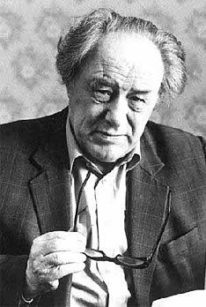
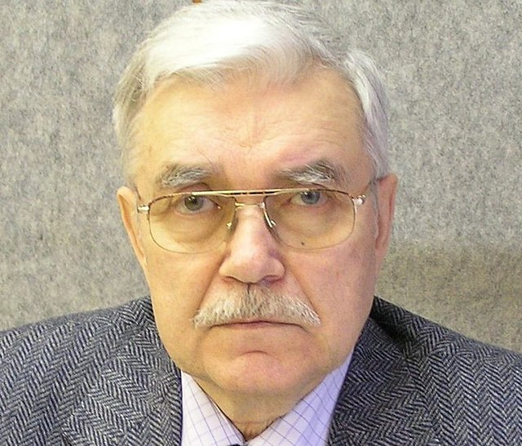
Идеи В. И. Вернадского в наше время
«Великий Вернадский, вводя понятие ноосферы — духовной сферы коллективного знания и творческого искусства, накопленного человечеством всей планеты, не смог предвидеть извращения, допущенного наукой, когда она вместо содружества искателей истины стала превращаться в клан жрецов-авгуров, постигших непреложные истины последних пределов вселенной»
⸻ И. Гирин
(«Лезвие бритвы», И. Ефремов)
Н. Н. Моисеев — советский и российский учёный в области общей механики и прикладной математики, развивал идеи В. И. Вернадского о ноосфере.
А. Д. Урсул — советский и российский учёный в области философии и методологии науки и техники, обосновал становление ноосферно ориентированной теории устойчивого развития.

Slide 14
«Выдающийся естествоиспытатель Владимир Иванович Вернадский был самый крупным минералогом мира. Среди минералогов и геохимиков есть, конечно, много талантливых исследователей, внесших свой вклад в эти дисциплины. Отдельные вопросы ими разрабатывались не менее глубоко, чем В. И. Вернадским, однако по широте и глубине понимания и охвата природных минералообразующих процессов, по силе анализа истории химических элементов земной коры в целом мы не знаем учёных, ему равных»
⸻ Власов К. В. Владимир Иванович Вернадский / К. В. Власов // Люди русской науки. Очерки о выдающихся деятелях естествознания и техники. Геология и география. – Москва : Государственное изд-во физико-математической литературы, 1962. – С. 135-157.

Slide 15
В. И. Вернадский – учёный-энциклопедист
Вклад В. И. Вернадского в науку
Климова Мария Александровна
младший научный сотрудник
группы развития проектов
в области экологии
и устойчивого развития
ГПНТБ России
kav@gpntb.ru

